Slide 1
IP TRAFFIC INTRODUCTION

Slide 2
References
Christian Grimm, Georg Schlüchtermann, IP Traffic Theory and Performance., Springer Verlag, 2010
V.B. Iversen, Teletraffic Engineering and Network Planning, Technical University of Denmark, 2015
J.E Flood., Telecommunications Switching,Traffic and Networks, Prentice Hall , 1995

Slide 3
Outline
Arsitektur TCP/IP
Aspek Pemodelan IP
Quality of Service
Why Traditional Models Fail

Slide 4
PENDAHULUAN -Packet Data Unit
Setiap pesan yang akan dikirimkan dari satu device ke device lain oleh pengirim akan dibagi menjadi unit-unit kecil disebut PDU (Packet Data Unit)
Setiap PDU dilengkapi dengan informasi control termasuk alamat penerima maupun pengirim, mekanisme pada protocol atau checksum untuk mengidentifikasi kesalahan transmisi.
Masing-masing PDU secara independen diteruskan oleh router ke penerima. Ukuran, kuantitas dan korelasi tepat waktu dari PDU yang dikirim tergantung pada parameter yang berbeda di setiap protokol.

Slide 5
Arsitektur TCP/IP

Slide 6
1-1 Arsitektur TCP/IP
Protokol TCP/IP dikembangkan sebelum model OSI.
TCP/IP adalah protokol hierarki yang terdiri dari modul-modul interaktif, masing-masing modul menyediakan fungsionalitas tertentu, namun tidak harus saling tergantung, dan protokol yang relatif independen yang dapat di sesuaikan dengan kebutuhan sistem
Protokol TCP/IP tersusun atas 5 layer: Fisik dan data link layer, Network layer, transport layer, dan aplikasi layer
3 layer pertama menyediakan standar fisik, antarmuka jaringan, pengerjaan internet, dan fungsi transportasi

Slide 7
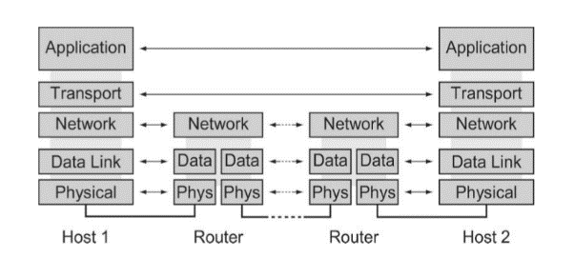
Figure 1.1 Arsitektur Komunikasi TCP/IP

Slide 8
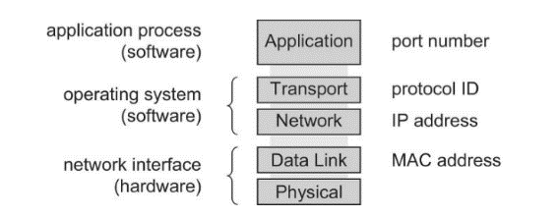
Figure 1.2 Implementasi dan Addressing TCP/IP

Slide 9
LAYER FISIK DAN DATA LINK
Layer fisik menggambarkan transmisi sinyal melalui berbagai jenis kabel/media yang berbeda, seperti kabel tembaga, kabel serat optik. Parameter seperti level sinyal dan pengkodean,metode modulasi, dan domain frekuensi, antena, dan konektor kabel juga ditentukan di layer fisik.
Di layer data link mengatur penyaluran frame-frame data pada media fisik yang digunakan secara handal. Lapisan ini biasanya memberikan servis untuk deteksi dan koreksi kesalahan dari data yang ditransmisikan.
Di layer fisik dan data link, TCP/IP tidak mendefenisikan protocol khusus apapun, hal ini mendukung semua protokol standar, misal X.25, ethernet, dll.
Jaringan TCP/IP dapat berupa jaringan local area atau jaringan wide-area

Slide 10
NETWORK/INTERNETWORK LAYER
Di layer network, protokol utama yang didefinisikan oleh TCP / IP adalah Internetworking Protocol (IP), dan beberapa protocol pendukung lainnya misal ARP, RARP, ICMP, IGMP
Informasi yang dipertukarkan dan dievaluasi disebut paket IP
Setiap paket IP membawa informasi lengkap yang dibutuhkan untuk proses routing, sehingga router dapat meneruskan paket IP ke router optimal selanjutnya untuk bisa sampai ke penerima
Setiap router dapat memecah paket IP, jika link selanjutnya hanya memungkinkan pengiriman unit yang lebih kecil, dan proses de-fragmentasi paket IP dilakukan hanya di penerima
Ukuran paket maksimum (MTU=Maximum Transmission Unit) harus ditentukan untuk menghindari fragmentasi, misal: 1500 byte untuk ukuran frame maksimum Ethernet.

Slide 11
LAYER TRANSPORT
Protokol transport beroperasi secara eksklusif antara sistem akhir dan tidak terganggu oleh router atau komponen jaringan lainnya
Pada TCP/IP protocol stack mendefinisikan protocol di layer transport: Transmission Control Protocol (TCP) dan User Datagram Protocol (UDP)
UDP bersifat un-reliable, hanya bertujuan menyampaikan proses komunikasi antar host, dan mengidentifikasi kesalahan transmisi. PDU dikirimkan dengan UDP disebut UDP datagram
TCP bersifat reliable, artinya transmisi data lengkap, benar, dan terjamin sampai ke penerima. TCP mengenal istilah ack (acknowledgement) dan time out untuk proses set-up koneksi (three way handshake) dan pemutusan koneksi (four way close).
PDU dikirimkan dengan TCP disebut TCP segment

Slide 12
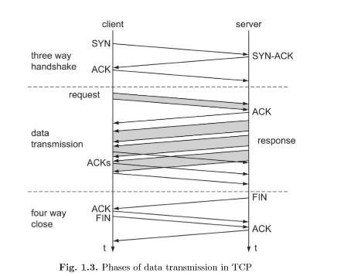
Figure 1.3 Ilustrasi Download Objek World Wide Web via TCP

Slide 13
LAYER TRANSPORT
Pada TCP, untuk aturan kecepatan data (data rate) dikenal 2 adaptif algoritma, yaitu flow control (mengatur aliran data ke penerima) dan congestion control (menghindari flooding pada router/komponen jaringan)
Pada Flow control, penerima menginformasikan pengirim mengenai ukuran buffer penerima (receive window), artinya pengirim diperbolehkan secara konsekuen mengirimkan hanya lebih kecil dari byte receive window penerima, sehingga menjamin tidak terjadi overflow di penerima.
Paket loss terjadi disebabkan kongesti router atau link di jaringan. Untuk menghindarinya saat TCP memulai transmisi dengan kecepatan transmisi rendah, lalu menaikkan rate secara exponensial untuk batas tertentu (slow start phase) dan kemudian secara linear (congestion avoidance phase).

Slide 14
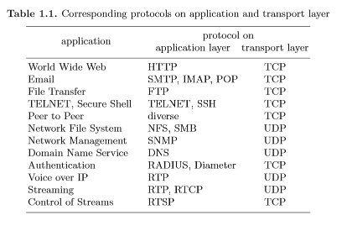
LAYER APLIKASI
Layer aplikasi adalah layer terakhir dalam arsitektur TCP/IP yang berfungsi mendefinisikan aplikasi-aplikasi yang dijalankan pada jaringan.
Protokol yang terdapat pada lapisan ini disesuaikan dengan banyaknya aplikasi TCP/IP yang dapat dijalankan. Setiap aplikasi pada umumnya menggunakan protokol TCP dan IP, sehingga keseluruhan keluarga protokol ini dinamai dengan TCP/IP.

Slide 15
Aspek Pemodelan IP

Slide 16
1-2 Aspek Pemodelan IP
Data trafik di internet secara substansial dipengaruhi oleh protocol yang digunakan dalam layer yang berbeda dengan implementasinya, dan ketergantungan antara layer yang berbeda.
Untuk analisis komprehensif terutama yang berkaitan dengan pemodelan lengkap dari beberapa layer harus dipertimbangkan dengan cermat.
Pengukuran sampel data atau jalur trafik IP dan pemisahan menjadi aliran data tunggal, tidak menyebabkan serangkaian variabel acak (random variable) yang berbeda, yaitu proses stokastik diskrit atau serangkaian waktu PDU.
Trafik data terjadi dalam bentuk yang berbeda di layer yang berbeda pula. Oleh karena itu model spesifik/khusus harus diterapkan untuk setiap layer, dan tidak mengabaikan ketergantungan/keterkaitan antara layer-layer yang berbeda.

Slide 17
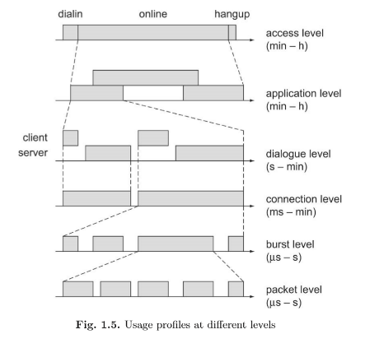
Level Pemodelan
Asumsi bahwa setiap level awal dan akhir peristiwa dapat ditentukan, dan volume data dikirim selama periode ini dapat diukur.
Perbedaan level pada perilaku user dan trafik data yang dihasilkan :

Slide 18
Level Pemodelan
Access Level, merupakan durasi/time user terhubung ke internet, terbagi atas :
Pelanggan dalam kondisi dial-in-lines, durasi antara pembentukan koneksi (connection set-up) dan pemutusan koneksi (tear-down) perangkat/modem pelanggan.
Pelanggan dengan koneksi permanen ke internet, durasi pada end system pelanggan.
Aplication Level, hampir sama dengan Access level, dimana durasi/time ditandai dengan periode on dan off dalam mengeksekusi/menjalankan/men-terminasi suatu aplikasi. Durasi penggunaan yang berbeda akan diperoleh ketika aplikasi yang di eksekusi berbeda namun saling berkorelasi satu sama lain.
Dialogue Level, interaksi antara pengguna dengan aplikasi. Dengan membuka aplikasi dan meng-klik suatu link berarti user mulai mengirimkan data. Contoh : dialog pengguna di world wide web.
Notes:
Access level : kedua kelompok pelanggan diatas menyebabkan tarif yg berbeda

Slide 19
Level Pemodelan
4. Connection Level, peride waktu antara set-up koneksi (three way handshake) dan tear-down koneksi(four way close). Level koneksi selama transmisi sangat tergantung pada versi HTTP yang disepakati antara browser dan web server yang berbeda. Jika suatu aplikasi menggunakan UDP sebagai protocol transportnya, maka tidak ada periode waktu tertentu yang dapat ditentukan dari trafik yang terukur, karena UDP tidak memiliki informasi tentang set-up koneksi dan tear-down koneksi. Oleh karena itu diperlukan protokol yang lebih tinggi ataupun menentukan periode waktu empiris untuk durasi seluruh aliran data.
Burst Level, serangkaian paket IP yang kecil, yang membentuk dasar dari model on-off, yang membedakan antara fase pasif dan aktif transmisi data.
Packet Level, pada level ini harus mempertimbangkan parameter waktu antar
kedatangan antara paket IP tunggal. Oleh karena itu model multifractal cenderung
digunakan pada level ini.
Notes:
4. Connection level :mathematical modeling in the sections 2.8.1 and 3.8
5. Paket IP berisi TCP segmen atau UDP datagram yang siap diukur di level koneksi. matematika model on-off di bab 3.4.3
6. Packet level :mathematical of multifractal models, in section 3.8

Slide 20
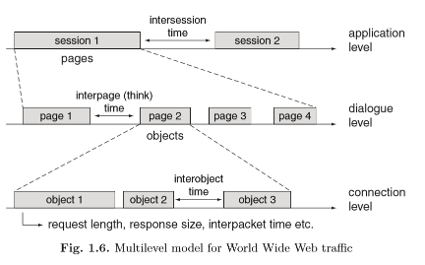
Level Pemodelan
7. Multilevel model untuk trafik World Wide Web, pada level ini dapat dilihat parameter pada level aplikasi, dialog, dan koneksi dibawah :

Slide 21
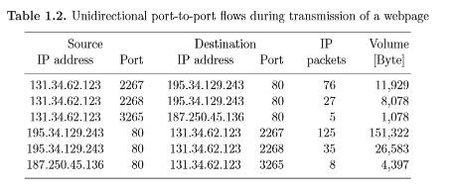
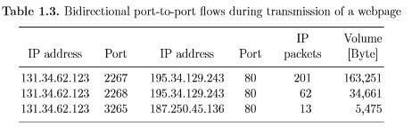
Traffic Relations
Port to Port
Aliran data antar dua proses komunikasi melibatkan 5 elemen, yaitu : IP address pengirim, Nomor port pengirim, IP address tujuan, Nomor port tujuan, dan Protokol ID (protokol transport yang digunakan).
Contoh: Transmisi halaman web dari satu file HTML. Objek diambil oleh klien (131.34.62.123) dari dua server yang berbeda (195.34.129.243 dan 187.250.45.136). WWW sebagai aplikasi, HTTP sebagai protokol aplikasi, dan TCP sebagai protokol transport.

Slide 22
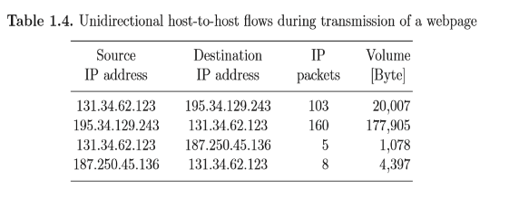
Traffic Relations
Host to host
Aliran data antar dua proses komunikasi melibatkan 3 elemen, yaitu : IP address pengirim, IP address tujuan, dan Protokol ID.

Slide 23
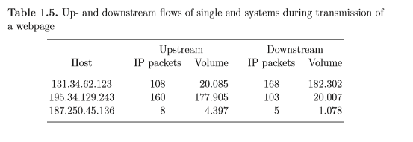
Traffic Relations
End System
Fokus terhadap trafik data antara sistem yang berkomunikasi, dimana summerisasi trafik data hanya di satu sistem saja, tidak bergantung pada partner komunikasinya.

Slide 24
Asimetris pada Trafik IP
Asimetris terhadap volume yang dipertukarkan antara klien ke server dapat terjadi pada aplikasi layanan World Wide Web, FTP, ataupun Email.
Asumsi jika waktu koneksi dua arah hampir sama, maka rasio laju bit rata-rata upstream dan downstream sama dengan rasio volume masing-masing
Distribusi lognormal menjelaskan kaitan antara pengiriman volume data upstream dan downstream di trafik World Wide Web atau FTP, karena ukuran Acknowlegment (ACK) diabaikan, maka hanya ditentukan dari ukuran objek yang dikirimkan saja.
Asimetris variasi paket IP dengan jumlah ACK yang dikirim oleh klien. Jika masing-masing segmen TCP dengan ACK diterima, maka jumlah paket IP upstream dan downstream hampir sama (independen terhadap aplikasi yang digunakan)
Untuk layanan E-mail, asimetris diperoleh dari penggunaan protocol yang berbeda antara upload dan download dari klien ke server.

Slide 25
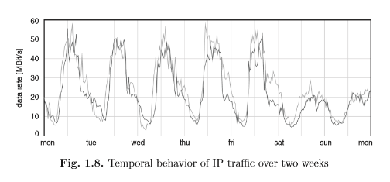
Temporal Behavior
Dominan suatu sistem dipengaruhi oleh perilaku pengguna
Aktivitas internet dapat terlihat di tiap hari dalam seminggu dan waktu dalam sehari

Slide 26


